Slide 1
Related Work
We selected 3 papers to descuss...
Topic I. Learning based coded computation
Topic II. Distribution Strategies in DNN

Slide 2
Paper 1: Learning-Based Coded Computation
Related Work: I. Learning Based Coded Computation
Introduction
Traditional Coded Computation vs Learning-Based Coded Computation
Architecture
[*] J. Kosaian, K. V. Rashmi, and S. Venkataraman, “Learning-Based Coded Computation,” May. 2020.

Slide 3
Paper 1: Learning-Based Coded Computation
Related Work: I. Learning Based Coded Computation
Introduction
该论文发表于2020年，首次将机器学习应用到编码计算领域。
“编码计算具有增强抵御分布式计算系统中发生的减速和故障的能力的潜力。然而，现有的编码计算方法在非线性计算方面支持性很低。”在此基础上，提出了一种基于学习的编码计算框架，以克服对一般非线性函数执行编码计算的挑战。
结果：能实现有效的非线性计算，能准确重建编码计算需要恢复的推理结果。

Slide 4
Related Work: I. Learning Based Coded Computation
Traditional Coded Computation vs Learning-Based Coded Computation
传统编码计算：
用于计算的输入被首先编码，在计算完成后，如果输出出现部分不可用的情况，编码计算能够借助编码输入恢复出输出中不可用的部分，以此提升分布式计算的性能。
具有局限：要么无法支持非线性计算，要么只能支持有限的非线性计算子集，同时需要较高的资源开销。
基于学习的编码计算：
许多机器学习模型都是复杂的非线性函数。
通过使用神经网络作为编码器和解码器来学习对非线性函数进行编码计算，能够有效重建出不可用的输出。

Slide 5
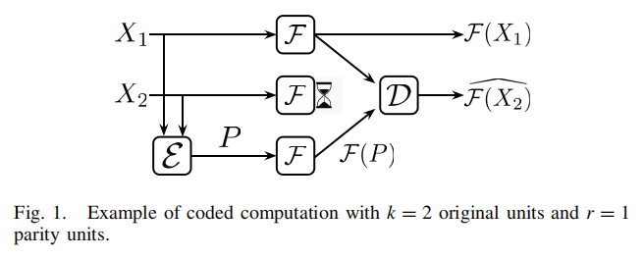
Related Work: I. Learning Based Coded Computation
Architecture

Slide 6
Paper 2: EdgeLD: Locally Distributed Deep Learning Inference on Edge Device Clusters
Related Work: II. Distribution Strategies in DNN
Introduction
Methods
[*] F. Xue, W. Fang, W. Xu, etc, “EdgeLD: Locally Distributed Deep Learning Inference on Edge Device Clusters,” 2020.

Slide 7
Paper 2: EdgeLD: Locally Distributed Deep Learning Inference on Edge Device Clusters
Related Work: II. Distribution Strategies in DNN
Introduction
实现了一个基于DNN的分布式推断框架【EdgeLD】，通过分割卷积网的计算量到多设备实现分布式推断，在普通的 layer-wise 模式的基础上，采用层融合（layer fusion）实现优化，来减少设备之间交换中间数据的通信开销。此外，在任务分配上，该论文提出了一个模型分割算法，以平衡模型的工作量和运行时间。

Slide 8
Related Work: II. Distribution Strategies in DNN
Methods
常见分割法的不足：
模型压缩（Model Compression）：权重修剪、知识蒸馏...
提升模型的处理效率，但会造成原模型设计复杂性和精确性的缺失。
云卸载（Cloud Offloading）: 提升模型的处理效率，但会造成原模型设计复杂性和精确性的缺失。
但此类技术可能由于不稳定的网络连接而导致传输延迟过长。
新的模型分割法？

Slide 9
Related Work: II. Distribution Strategies in DNN
Methods
设备分工：
设备的集群中，节点分为两类： GL（Group leader）和 FNs（Follower nodes）。GL节点负责计算工作量的分配，并将任务发配到若干 FNs 节点上。各节点分别独立计算，再将结果汇总到 GL 节点。
分割卷积层任务量：
由于卷积层占据了大部分的运算资源和耗时，故考虑分割卷积层的计算任务量到分布式系统中的节点设备。
考虑了异构节点的计算资源和网络条件，提出了一种分割算法（OCBP）

Slide 10
Related Work: II. Distribution Strategies in DNN
Methods
跨设备数据交互与融合层：
在layer-wise的基础上采用融合层进行优化。
layer-wise的并行计算模式：每个FN节点只计算与自己相关的部分任务量，再汇集到GL。
但这样带来的设备间通信会降低性能。
融合层：连续的卷积层被打包成融合块（fused block），作为一个整体进行计算。
能够这样做的原因：卷积层逐层间数据按位置对应的特性。每一层的结果来源于其上层的对应点及周围点，因此可以将与某层内某位置有关的计算向上进行映射。“向上映射”

Slide 11
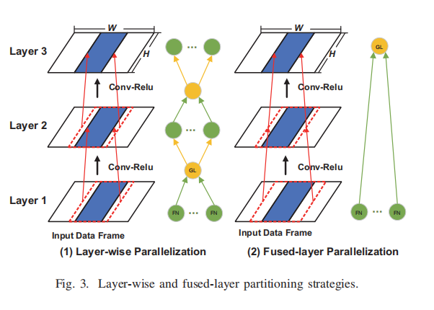
Related Work: II. Distribution Strategies in DNN
Methods
跨设备数据交互与融合层：
在layer-wise的基础上采用融合层。

Slide 12
Paper 3: Adaptive Parallel Execution of Deep Neural Networks on Heterogeneous Edge Devices
Related Work: II. Distribution Strategies in DNN
Introduction
Methods
[*] L. Zhou, M. H. Samavatian, A. Bacha, etc, “Adaptive Parallel Execution of Deep Neural Networks on Heterogeneous Edge Devices,” Sept. 2019.

Slide 13
Paper 3: Adaptive Parallel Execution of Deep Neural Networks on Heterogeneous Edge Devices
Related Work: II. Distribution Strategies in DNN
Introduction
背景：在分布式推断中，对网络结构和任务量的分割往往会显著影响分布式推断效果。
本篇论文总结了两种对卷积层任务量的分割方法，以及两种实施并行计算的策略，并充分分析了这些不同方法和策略间的权衡，进一步提出了一个运行时自适应的CNN加速框架。

Slide 14
Related Work: II. Distribution Strategies in DNN
Methods
对卷积层计算量的分割方法:
按频道分割（Channel partitioning）：
将卷积层的过滤器产生的特征图沿通道维度进行分区，映射到对应设备，这样每个设备就只需计算特征图的一个子集。
在分布式推断中不实用：输入图需要完整复制到所有设备上，带来通讯代价。
按空间分割（Spatial partitioning）：
按长宽分割出特征图，分配给多个节点。
每个节点只需要接受输入图的一部分（可以拆input）
“向上映射”产生的重叠：冗余计算量

Slide 15
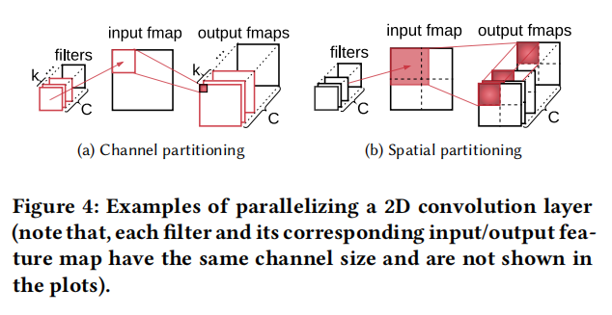
Related Work: II. Distribution Strategies in DNN
Methods
对卷积层计算量的分割方法:

Slide 16
Related Work: II. Distribution Strategies in DNN
Methods
在并行计算中的权衡:
逐层并行策略（Layer-wise）：
每层的并行计算情况依据自身具体情况而定（层类型，特征图形状，过滤器大小...）
在主机节点的管理下，每层单独进行任务量的发配和回收。
融合层并行（Fused-layer）：
若干连续的卷积层被打包成一个融合块，作为一个整体参与并行计算。
融合层内部输出输入直接对接。（无任务发配，无设备间通信 -> 减小通信开销）
更大的融合层？减小的通信开销越多，但由于向上映射的重叠产生的冗余计算成本也越高。

Slide 17
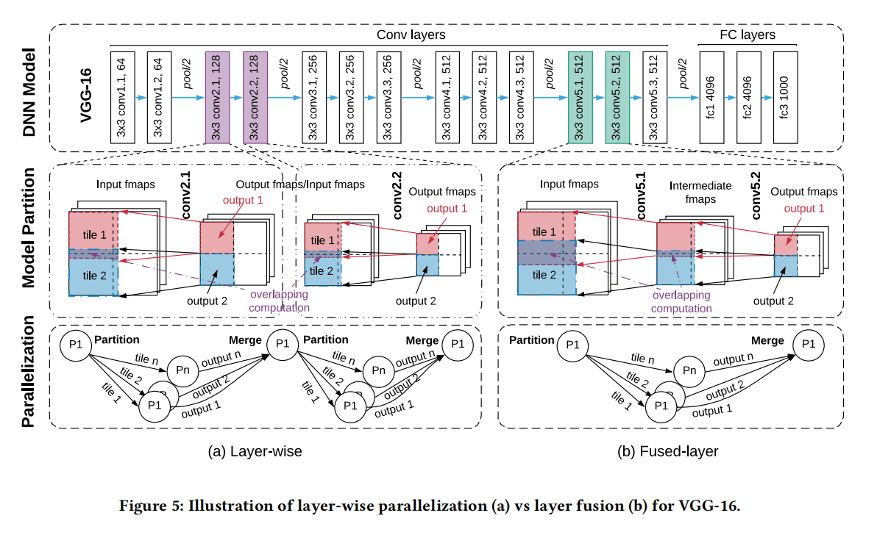
Related Work: II. Distribution Strategies in DNN
Methods
在并行计算中的权衡:

